Slide 1
Опыт контроля топлива на соответствие требованиям Приложения VI к МАРПОЛ для зоны ECA
VIII Всероссийский Форум
«Современное состояние и перспективы российского рынка бункеровки судов».
Александр Бедай
Veritas Petroleum Services

Slide 2
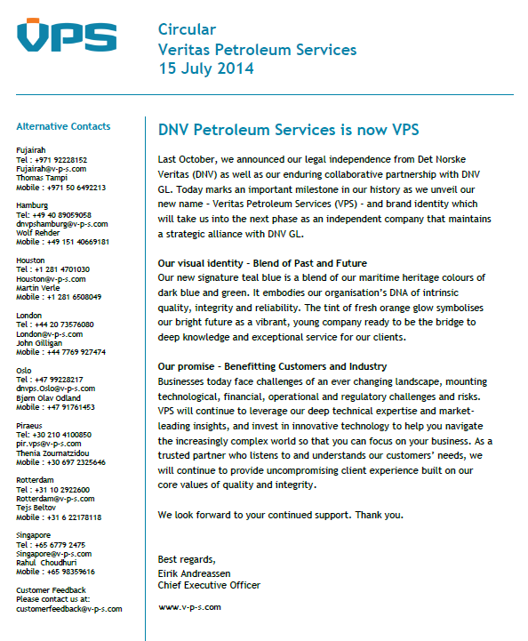


DNVPS - VPS
Объединение DNV и GL
15 июля 2014 года:
DNV Petroleum Services – Veritas Petroleum Services

Slide 3
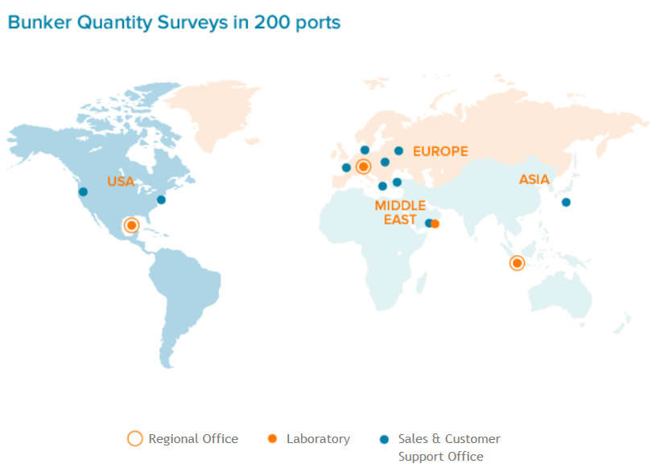
Veritas Petroleum Services

Slide 4
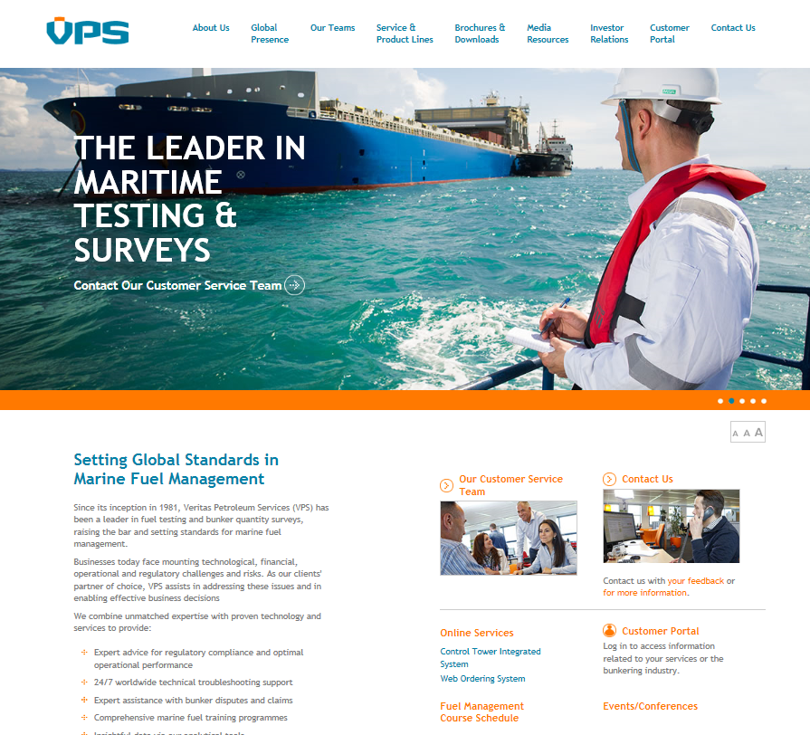
http://www.v-p-s.com/index.html

Slide 5
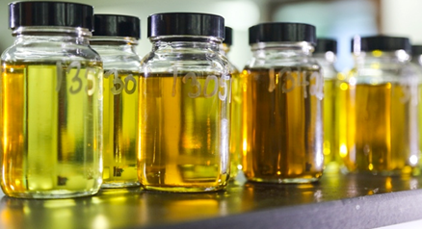
Пересмотренное Приложение VI к МАРПОЛ 73/78
Содержание серы в топливе, используемом в ECA,
не должно превышать:
0,10 % с 1 января 2015 года.
ECA – Балтийское и Северное моря, Английский канал,
200-мильная зона у побережья США и Канады,
Пуэрто-Рико и Виргинские острова США

Slide 6
Гибридное топливо – марки по ISO
ISO 8217: 2010/2012
DMB | RMB 30 | RMD 80
CEPSA MDO | BOMIN | HDME 50
NESTE MDO | ATLANTIC GULF | SHELL ULSFO
BP MDO |  | LUKOIL ECO MARINE
 |  | GAZPROM
 |  | STENA OIL
 |  | CALTEX
 |  | CHEMOIL (HOUSTON)

Slide 7
Проба MARPOL
Резолюция Комитета IMO по защите морской среды IMO MEPC.182(59)
”2009 GUIDELINES FOR THE SAMPLING OF FUEL OIL FOR DETERMINATION OF COMPLIANCE WITH REVISED MARPOL ANNEX VI”.
  В соответствии с этой резолюцией проба должна быть отобрана у приемного фланца судового топливопровода методом непрерывного капания с помощью ручного или автоматического пробоотборника в течение всего времени бункеровки.
  Отбор конвенционных проб из расходных танков

Slide 8
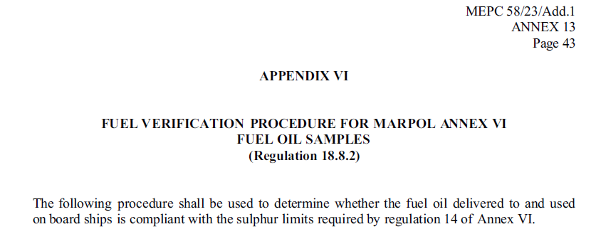
Процедура проверки проб MARPOL

Slide 9
Процедура проверки проб MARPOL
Аккредитованная лаборатория (ISO 17025) должна записать номер пломбы и данные на этикетке бутылки. Проба отвергается, если пломба вскрыта.
Если S ≤ 0,10 %, топливо отвечает требованиям MARPOL
Если S > 0,10 % +0,59R, топливо не отвечает требованиям MARPOL. Дополнительные проверки не проводятся.

Slide 10
Процедура перехода на малосернистое топливо
В BDN должно быть указано точное значение содержания серы.
Если S > 0,10 %, то процедура перехода на малосернистое топливо не будет выполнена, и в районе ECA судно будет использовать топливо, несоответствующее требованиям конвенции.

Slide 11
Проверки в российских портах
В портах, входящих в состав Администрации морских портов Балтийского моря, будут выборочно брать пробы топлива на предмет содержания серы.

Slide 12
Европейское агентство по безопасности на море
Европейское агентство по безопасности на море (European Maritime Safety Agency) выполнило 1458 проверок в период с 01 января до середины апреля 2015.
6% проверенных судов не выполнили требования ECA.

Slide 13
Исполнительное Решение Еврокомиссии (EU) 2015/253
Государства-члены должны выполнять проверку судовых журналов и BDN не менее 10 % всех судов, заходящих в порты Государств-членов
С 1 января 2016 года, содержание серы в судовом топливе должно быть проверено путем отбора проб или анализа, или того и другого.
Эти проверки выполняются на не менее чем:
(a) 40 % судов, указанных в пункте 1, в Государствах-членах, находящихся полностью в SECA.
(b) 30% судов в Государствах-членах, частично граничащих с SECA;
(c) 20% судов в Государствах-членах, не граничащих с SECA

Slide 14
Проверки в Швеции
Транспортное Агенство Швеции планирует провести 400 детальных проверок судов в 2015 году. Уже проанализировано 120 проб. Пробы отбирались из судовой системы. 5 % проверенных проб не соответствовали требованиям ECA.
На входе в порт Гетеборг использовался газоанализатор
Большой разброс значений содержания серы среди судов, которые не соответствовали требованиям ECA.

Slide 15
Наказания и штрафы
Германия: штраф до 50 000 Евро и тюрьма до пяти лет
Гонконг: штраф до 200 000 долларов и тюрьма до 6 месяцев

Slide 16
Малосернистое топливо в Санкт-Петербурге в 2015 году
ULSFO – 283 пробы
214 проб – 0,04 % < S < 0,10 %
69 проб (24 %) - 0,11 % < S < 0,23 %
3,5 cSt < вязкость < 17,2 %
4 пробы - Al+Si > 15 ppm
9 проб – PP > 30⁰ C
DMA/DMB – 522 пробы
520 проб – 0,03 % < S < 0,10 %
2 пробы (0,4 %) - S = 0,11 %
207 проб – S < 0,03 %
90 проб - вязкость < 3 cSt

Slide 17
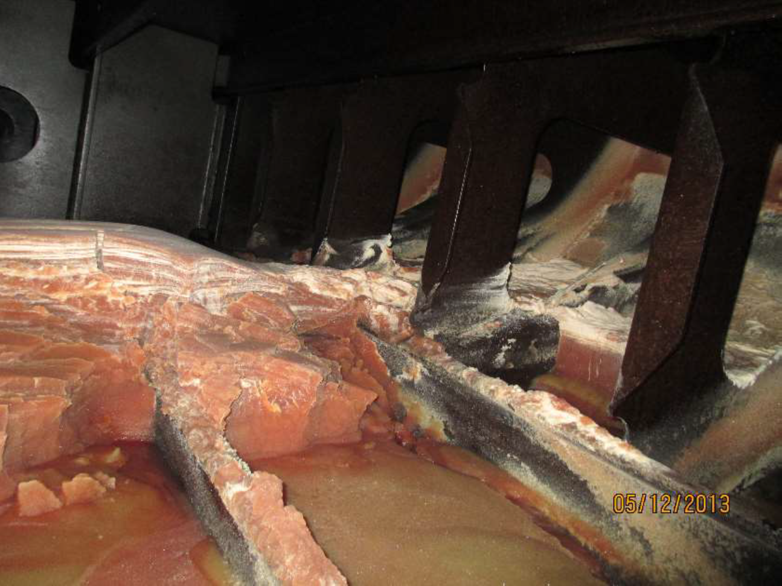
Высокая температура застывания гибридного топлива

Slide 18
Малосернистое топливо в Таллине в 2015 году
ULSFO – 54 пробы
40 проб – 0,04 % < S < 0,10 %
14 проб (26 %) - 0,11 % < S < 0,14 %
4,0 cSt < вязкость < 17,0 cSt
54 пробы - Al+Si < 15 ppm
3 пробы – TSP > 0,10 %
DMA/DMB – 53 пробы
3 пробы (5,70 %) - S > 0,11 %
53 пробы - вязкость >3 cSt

Slide 19
Малосернистое топливо в Риге в 2015 году
ULSFO – 5 проб
все пробы – 0,03 % < S < 0,05 %
DMA/DMB – 51 проба
все пробы – 0,03 % < S < 0,10 %

Slide 20
Спасибо за внимание!
Alexander.Beday@v-p-s.com
+7 (921) 952 13 66

